Slide 1



2023 SUMMER MOGAKSO
창창하고 훈훈한 띵거니
202020752 한재훈
202020770 이명건
202020803 창경현

Slide 2
목표
공동
웹 개발의 이해 + 웹 페이지 개발
2023 SUMMER MOGAKSO
창창하고 훈훈한 띵거니
창경현
이명건
한재훈
PS with Python
+
Full Stack Basic
Front-end with Figma
+
Project Management
Quantum Computing
+
Machine Learning
202020752 한재훈
202020770 이명건
202020803 창경현

Slide 3
목표
진행
공동
공동
웹 개발의 이해 + 웹 페이지 개발
Web
Cloning
Concept
Design
Web
Design
Develop
창경현
이명건
창경현
이명건
한재훈
Python Web Scraper
한재훈
PS with Python
+
Full Stack Basic
Front-end with Figma
+
Project Management
기획자 도서 기반
창의성, 플랫폼 개념정리
+
Figma Tool(Front)
(YouTube, 미디어학과)
알고리즘 기법별 문제풀이
Quantum Computation
with PennyLane, Qiskit
+
Variational Quantum
Algorithm
Quantum Computing
+
Machine Learning
수학 → Brute Force
→ Dynamic Programming

Slide 4
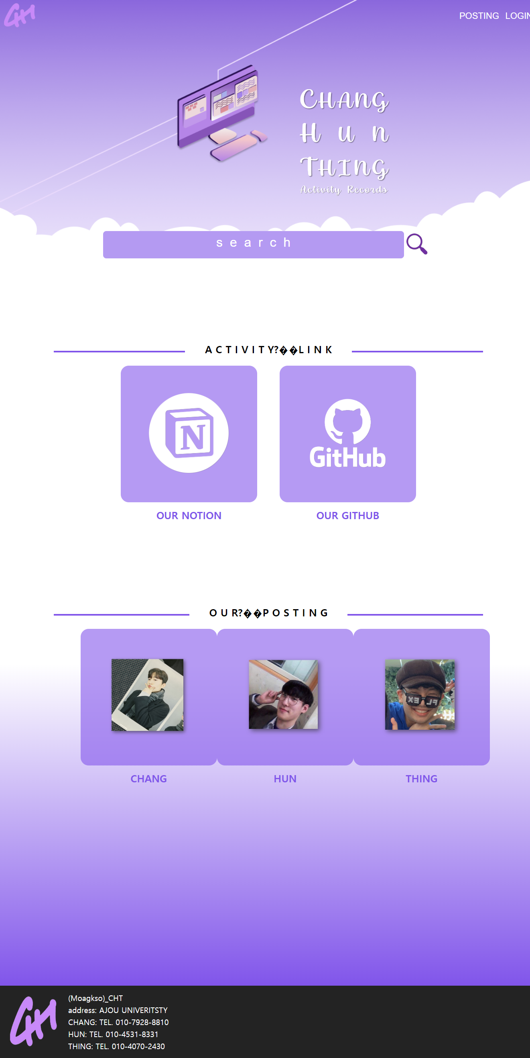
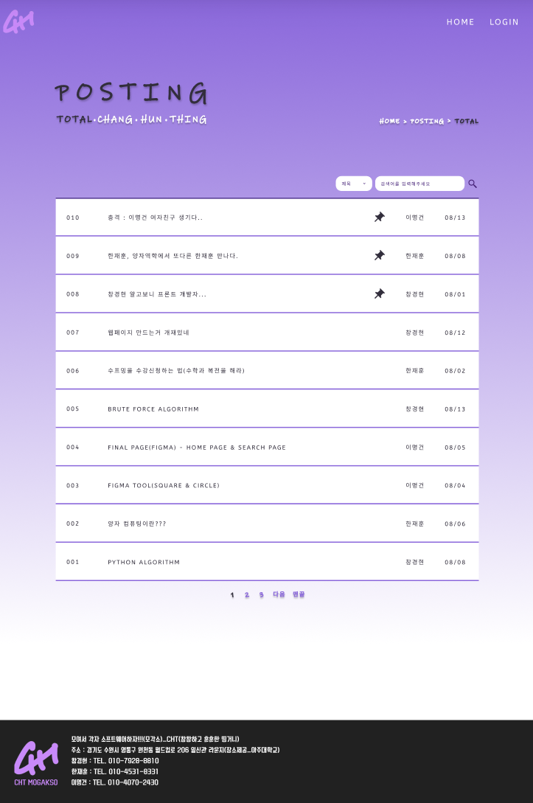
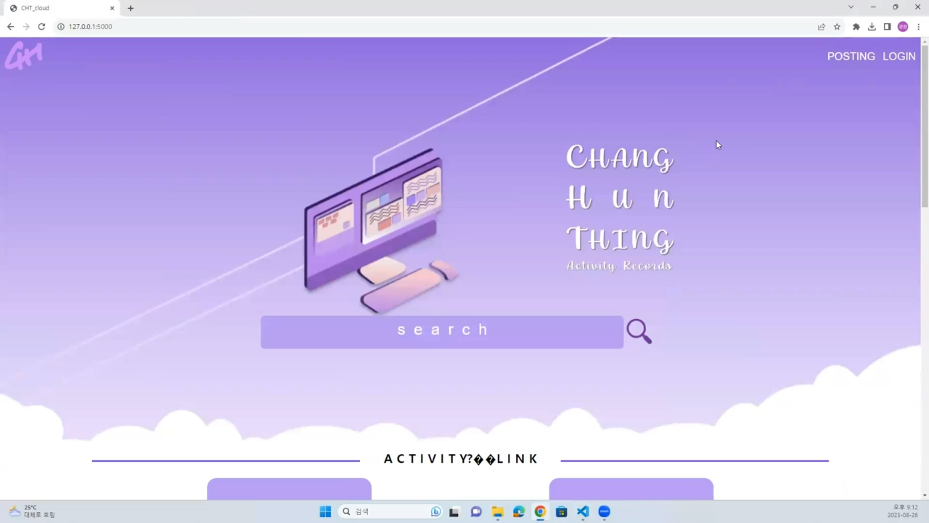
진행
결과
창경현
Backend with Python
(Flask, PyMySQL)
&
PS 실력 향상
(Backtracking, DP …)
공동
공동
Web
Cloning
Concept
Design
Web
Design
Develop
한재훈
Hamiltonian Cycle Problem
with
Grover Algorithm
& VQA
창경현
이명건
한재훈
이명건
Python Web Scraper
기획자 도서 기반
창의성, 플랫폼 개념정리
+
Figma Tool(Front)
(YouTube, 미디어학과)
알고리즘 기법별 문제풀이
Software for Design
(Figma, CSS, etc.)
Quantum Computation
with PennyLane, Qiskit
+
Variational Quantum
Algorithm
수학 → Brute Force
→ Dynamic Programming
웹 개발 프로젝트 완성 결과

Slide 5
진행
결과
창경현
Backend with Python
(Flask, PyMySQL)
&
PS 실력 향상
(Backtracking, DP …)
공동
공동
Web
Cloning
Concept
Design
Web
Design
Develop
한재훈
Hamiltonian Cycle Problem
with
Grover Algorithm
& VQA
창경현
이명건
한재훈
이명건
Python Web Scraper
기획자 도서 기반
창의성, 플랫폼 개념정리
+
Figma Tool(Front)
(YouTube, 미디어학과)
알고리즘 기법별 문제풀이
Software for Design
(Figma, CSS, etc.)
Quantum Computation
with PennyLane, Qiskit
+
Variational Quantum
Algorithm
수학 → Brute Force
→ Dynamic Programming
웹 개발 프로젝트 완성 결과

Slide 6
진행
결과
창경현
Backend with Python
(Flask, PyMySQL)
&
PS 실력 향상
(Backtracking, DP …)
공동
공동
Web
Cloning
Concept
Design
Web
Design
Develop
한재훈
Hamiltonian Cycle Problem
with
Grover Algorithm
& VQA
창경현
이명건
한재훈
이명건
Python Web Scraper
기획자 도서 기반
창의성, 플랫폼 개념정리
+
Figma Tool(Front)
(YouTube, 미디어학과)
알고리즘 기법별 문제풀이
Software for Design
(Figma, CSS, etc.)
Quantum Computation
with PennyLane, Qiskit
+
Variational Quantum
Algorithm
수학 → Brute Force
→ Dynamic Programming
웹 개발 프로젝트 완성 결과

Slide 7
결과
향후 계획
Backend with Python
(Flask, PyMySQL)
&
PS 실력 향상
(Backtracking, DP …)
공동
Web/App Develop Project & Commercialization
Hamiltonian Cycle Problem
with
Grover Algorithm
& VQA
창경현
이명건
백준 code.plus
문제집 정복
3-1학기
기계학습, 인공지능
한재훈
복수전공(미디어학과)
NAVER CLOUD
Internship 지원
Software for Design
(Figma, CSS, etc.)
학생설계전공 신청
(양자컴퓨팅 및 계산이론)
양자대학원 진학
웹 개발 프로젝트 완성 결과
202020752 한재훈
202020770 이명건
202020803 창경현

Slide 8
2023 SUMMER MOGAKSO
Thanks for Listening
창창하고 훈훈한 띵거니
202020752 한재훈
202020770 이명건
202020803 창경현

Slide 9
2023 SUMMER MOGAKSO
창창하고 훈훈한 띵거니
202020752 한재훈
202020803 창경현
202020770 이명건

Slide 10
목표
공동
웹 개발의 이해 + 웹 페이지 개발
2023 SUMMER MOGAKSO
창창하고 훈훈한 띵거니
창경현
이명건
한재훈
PS with Python
+
Full Stack Basic
Front-end with Figma
+
Project Management
Quantum Computing
+
Machine Learning
202020752 한재훈
202020803 창경현
202020770 이명건

Slide 11
목표
공동
웹 개발의 이해 + 웹 페이지 개발
2023 SUMMER MOGAKSO
창창하고 훈훈한 띵거니
창경현
이명건
한재훈
PS with Python
+
Full Stack Basic
Front-end with Figma
+
Project Management
Quantum Computing
+
Machine Learning
202020752 한재훈
202020803 창경현
202020770 이명건

Slide 12
진행
공동
창경현
PS with Python / Full Stack Basic
웹 개발의 이해
+
웹 페이지 개발
한재훈
PS with Python / Full Stack Basic
이명건
Front-end with Figma
Project Management

Slide 13
결과
창 : 알고리즘 with 파이썬, 풀스택
공동 : 웹 페이지 개발
훈 :
띵 : Front-end with Figma, Project Management

Slide 14
향후계획
창 : 알고리즘 with 파이썬, 풀스택
공동 : 웹 페이지 개발
훈 :
띵 : Front-end with Figma, Project Management

Slide 15
2023-Summer Mogakso
창창하고 훈훈한 띵거니
202020752 한재훈
202020803 창경현
202020770 이명건

Slide 16
2023 SUMMER MOGAKSO
창창하고 훈훈한 띵거니
202020752 한재훈
202020803 창경현
202020770 이명건

